Slide 1
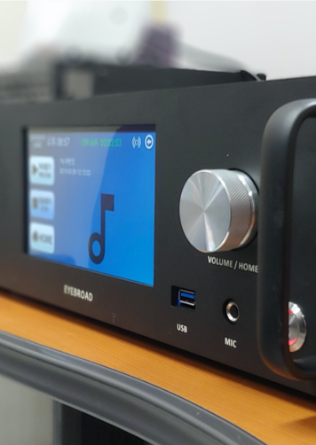
국내 최초 클라우드 기반
재난 예.경보 시스템
“아이브로드“ 소개서
Silicon Bridge is an innovative start-up company
providing IoT & Cloud AI Service Platform for the 4th industrial revolution industry.
2019-12-23

Slide 2
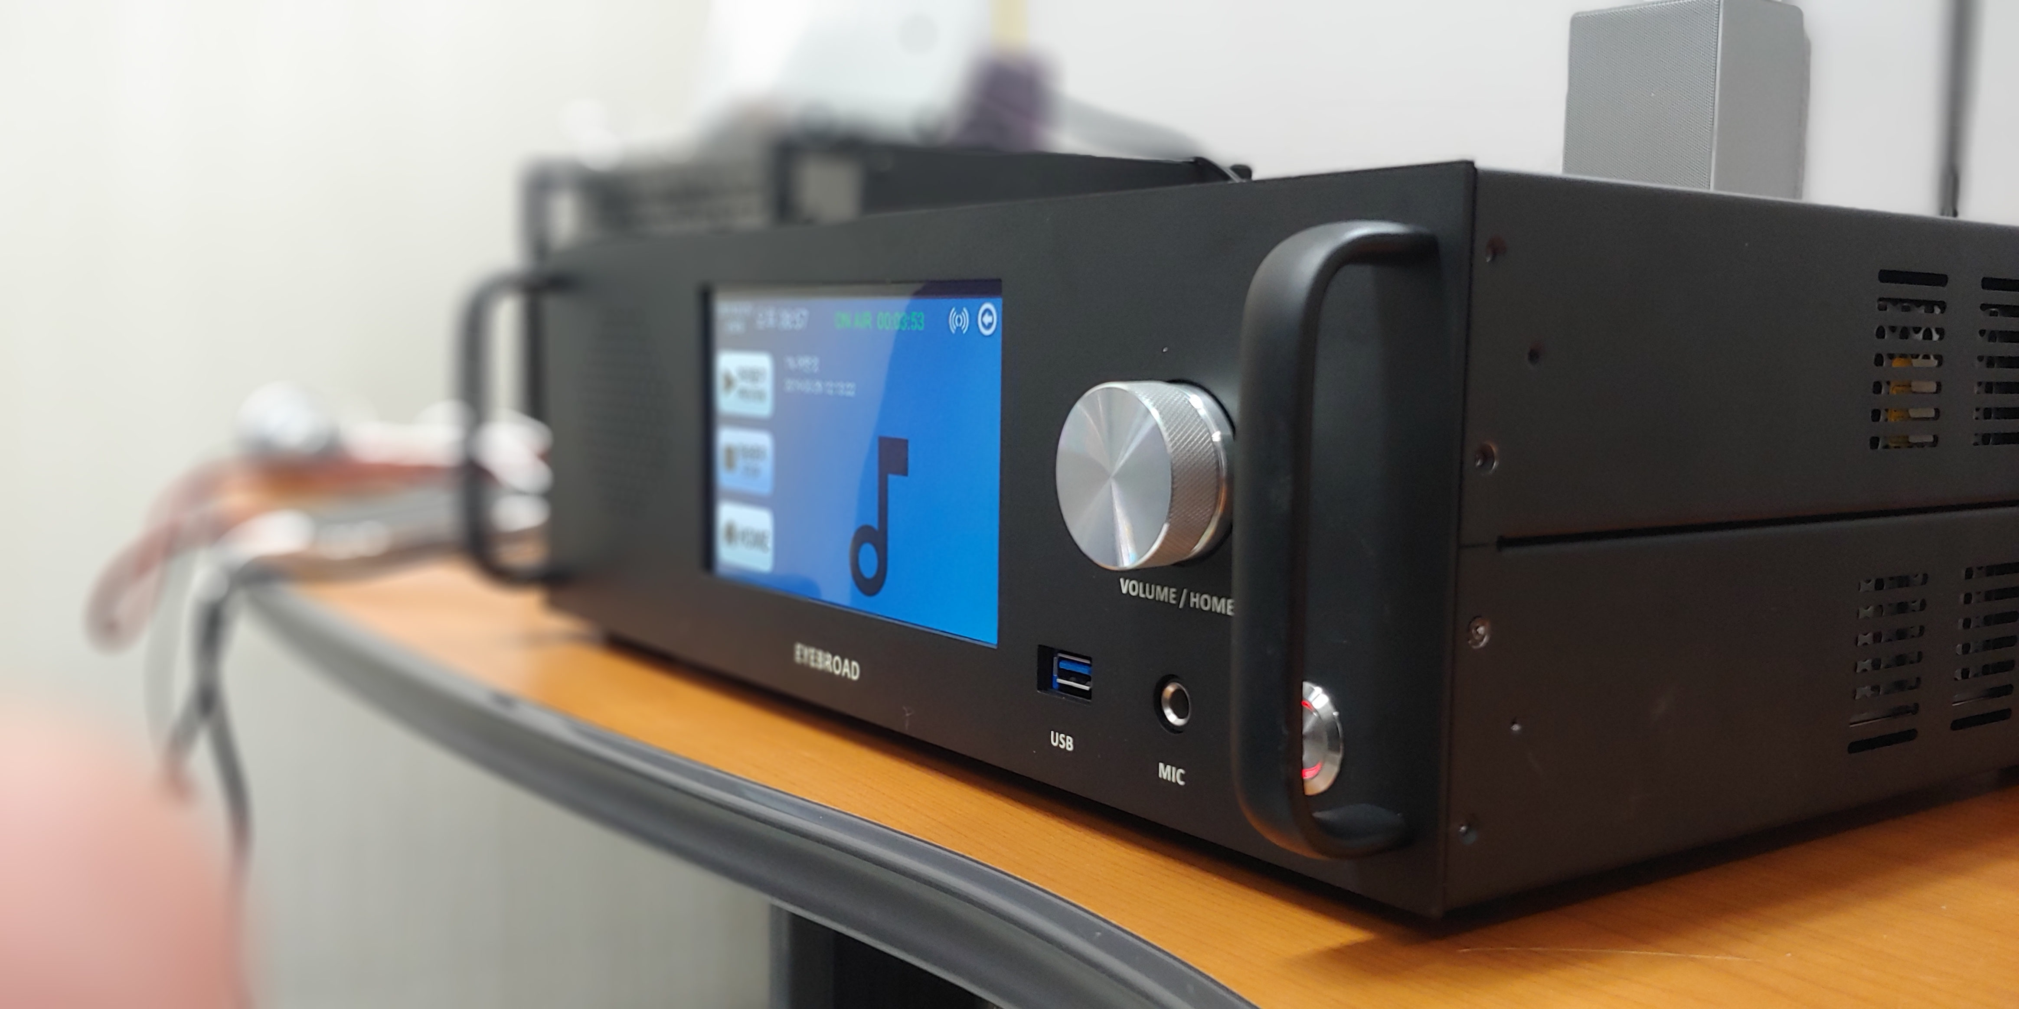
아이브로드
EYEBROAD - Cloud based Total Broadcasting and Emergency Notification System
아이브로드는 긴급 재난재해 발생시 행정안전부, 지자체 및 집합건물 방송실과 연동되는 클라우드 기반 IoT 방송 송신기 및 스마트폰 앱/웹을 통해 주민들에게 신속하게 재난상황을 알려주어 재난재해에 효과적으로 대처 및 인명과 재산 피해를 최소화 할 수 있는 클라우드 기반의 스마트 방송시스템이다.
재난 예.경보방송은 병원의 응급실과 같은 개념으로, 긴급 재난재해가 발생시 국민들에게 신속하게 재난상황과 대처방법을 알려줌으로써 귀중한 인명과 재산 피해를 최소화 할 수 있는 꼭 필요한 재난 예.경보 알림 시스템이다.
기존에 구축된 방송시스템에 클라우드 연동 스마트 재난 안내 예.경보 방송 시스템을 설치하면 최소한의 비용으로 국가 재난 알림 시스템과 연동되는 자동 음성 알림 시스템 및 클라우드 연동 스마트 폰 알림 시스템을 구축 할 수 있다.

Slide 3

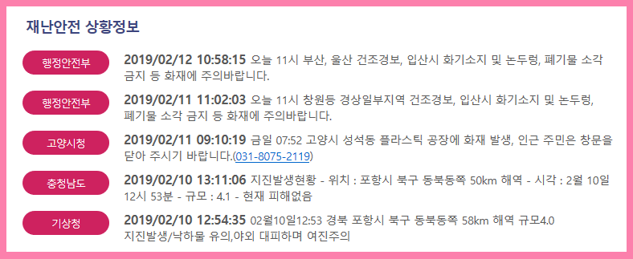
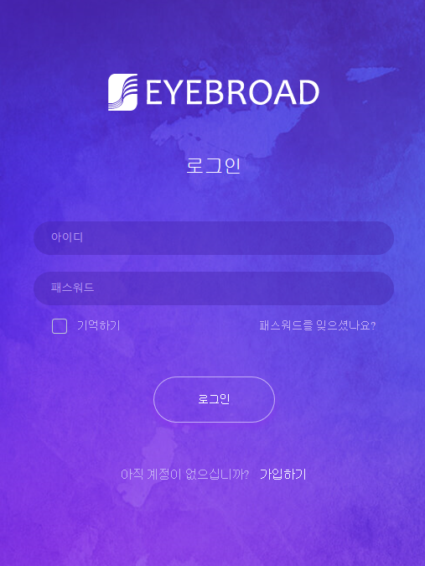



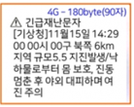









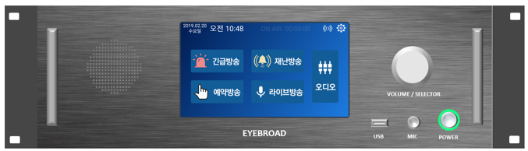



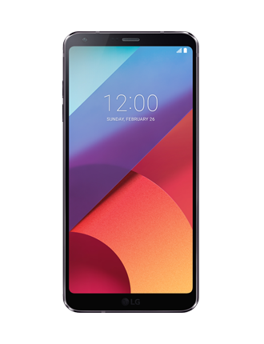
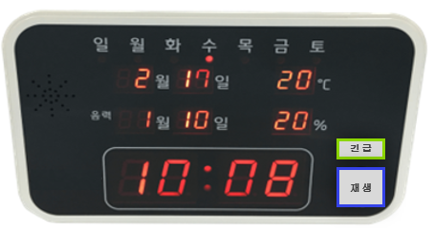




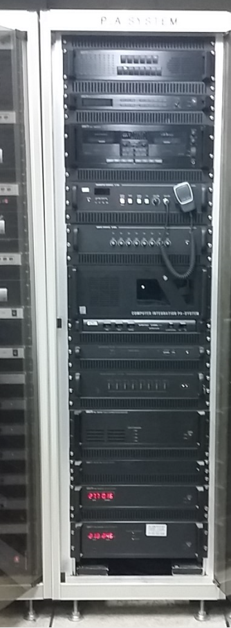

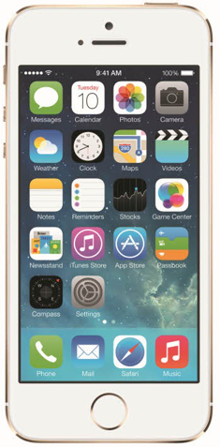


[개선안] 국민재난안전포털 연동 스마트 재난 예.경보 방송시스템 계통도
재난문자, 재난안전상황정보
1
관리자용 앱/웹
클라우드 서버/로컬서버를 통해서 전국 각지의 방송실에 설치된 스마트 재난 예.경보 방송서버로 알림상황 실시간 전파
방송시스템을 통한 실시간 알림
댁내
2
외부 안테나 (LoRa)
댁내 공청 스피커
(아파트 세대일 경우)
스마트 재난 예.경보 방송서버
(TTS, 원격 방송, 긴급방송)
댁내 수신단말기
응급신호 호출기 (보조)
4
+
건물
스피커
3
지역 송수신기
재난 알림 전송
(스마트폰용 전용 앱)
음영지역 등에 별도
송.수신장비 설치
방송시스템
confidential

Slide 4
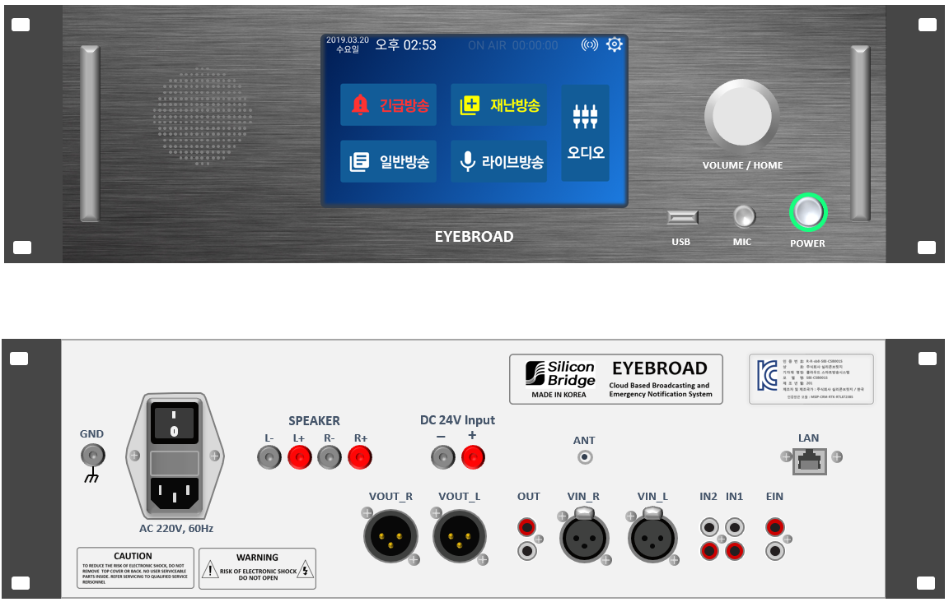
EYEBROAD - Server 1.0
아이브로드 로컬서버 1.0
Audio Interface : Balanced Stereo In (1 pair), Unbalanced Stereo In (2 pairs), Balanced Stereo Out (1 pair), Unbalanced Stereo Out (1 pair), Mic in
Built in 2*30W Stereo Class D Amplifier for external Speakers and 5W Mono Amp for internal Speaker. (SNR : 102dB, THD+N : 0.1%)
7-inch Capacitive Touch Screen LCD display (1024x600)
Android 6.01 Marshmallow
Gigabit Ethernet, USB2.0
Quad-core ARM Cortex-A17, up to 1.8 GHz SoC
아이브로드 로컬 서버는 방송실의 프리앰프와 파워 앰프 사이에 위치하며, 평상시에는 프리앰프의 출력을 파워앰프로 바이패스 시키다가 긴급방송이나 재난방송 또는 편성방송을 송출하는 경우 기존 방송출력을 아이브로드 서버의 출력으로 전환하여 긴급 방송을 송출 한 후, 방송이 끝나면 기존 방송으로 되돌아 가게 된다.
아이브로드 서버는 긴급방송과 재난 예.경보 방송을 받을 수 있도록 인터넷에 연결이 되어 있으며, 관리자용 앱과 웹을 통해서 사전 예약방송도 보내줄 수 있다.
아이브로드는 재난 예 경보 방송 서버 기능 이외에 프리앰프 기능 과 파워 앰프 (스테레오 Class D 앰프)를 내장하고 있으며 이를 통해 독립적으로도 사용이 가능하다.
: 프리앰프 기능, 파워앰프 기능, 인티앰프 기능, 네트웍서버 기능, 오디오 플레이어 기능
confidential

Slide 5
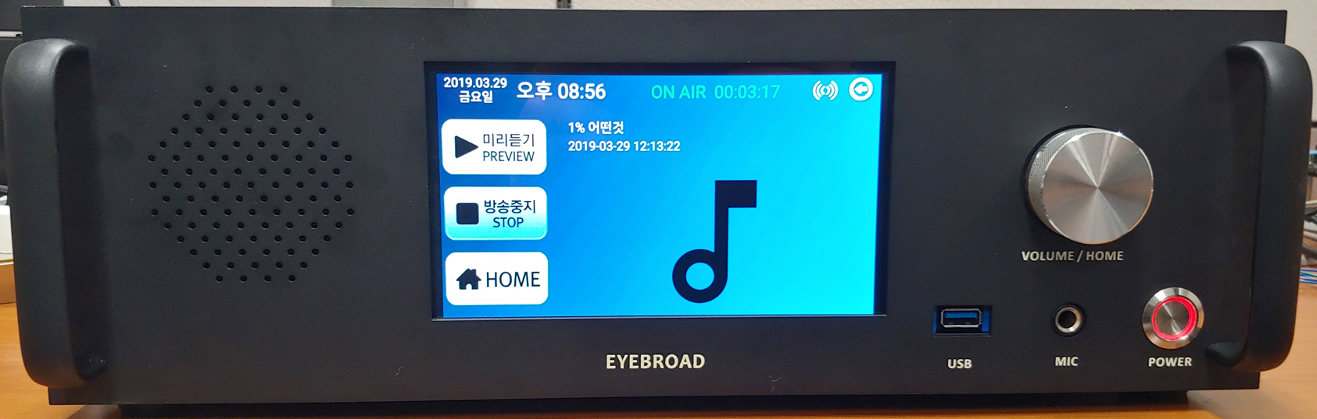
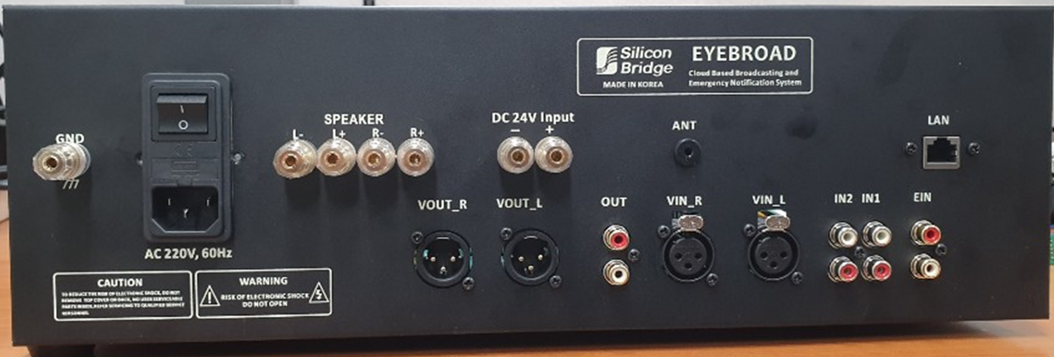
EYEBROAD - Server 1.0
제품 사양 | 주요 기능
Quad-core ARM Cortex-A17, up to 1.8 GHz SoC Operating System : Android 6.01 Marshmallow Communication : Gbit Ethernet LAN, 802.11 b/g/n Wi-Fi, LTE (optional) Control : 7” Color Touch TFT LCD USB 2.0 interface Volume / Home Encoder Mic input, 15W built-in Mono Speaker Pre-Amp Out : Unbalanced Stereo, Balanced Stereo 정격출력 (RMS) : 30W + 30W 출력 임피던스 : 8Ω 주파수 특성 : 20Hz ~ 20KHz 신호대 잡음비 : 90dB 이상 전 고조파 외율 : 0.1% 이하 사용전원 : 220VAC/60Hz, 24V DC 크기(W X H X D) : 480(W) x 133(H) x 325(D)㎜ (19” 표준랙 3U) 무 게 : 7 kg | ∙ 클라우드 서버 연동 자동/수동 예·경보 알림 ∙ 관리자용 앱 또는 원격지 PC 백오피스 프로그램을 통한 제어 및 방송 ∙ 설정된 스케쥴에 의한 홍보 및 제도 방송 ∙ 방송시간, 파일종류, 방송횟수, 볼륨 등 설정 ∙ 자동방송시 설정된 연락처(관리자용 앱 등)으로 결과값 전송 ∙ 동보방송 기능 ∙ TTS (Text to Speech) 기능 ∙ LCD 모니터를 통한 상황 확인 ∙ 파워앰프 연결용 Pre-Out 및 마이크방송 확인용 내장 스피커 ∙ 클라우드 서버 연동을 통한 원격 제어 및 프로그램 업데이트 ∙ 마이크를 통한 Live 방송 및 방송내용 저장 관리 . LoRa Rx/Tx with external Antenna (Optional)
confidential

Slide 6
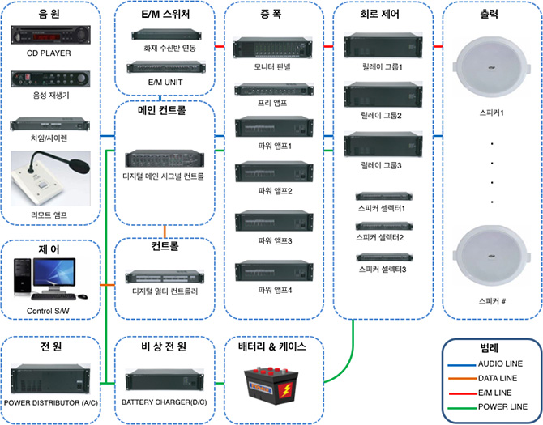
EYEBROAD Server – 방송실 시스템 구성도
아이브로드 서버
confidential

Slide 7
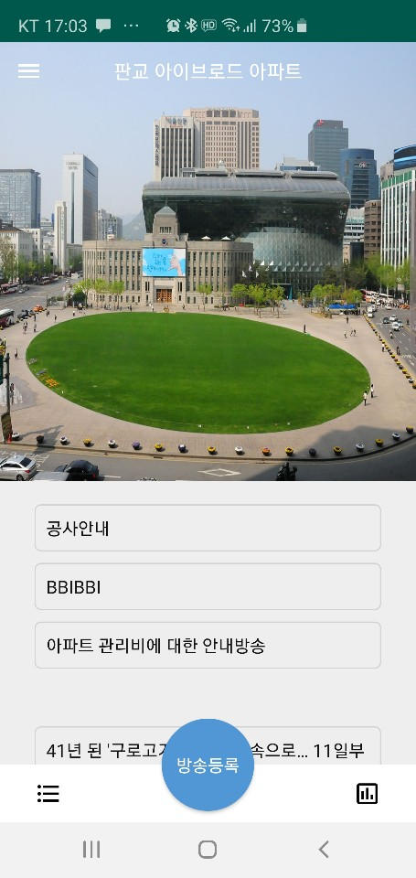
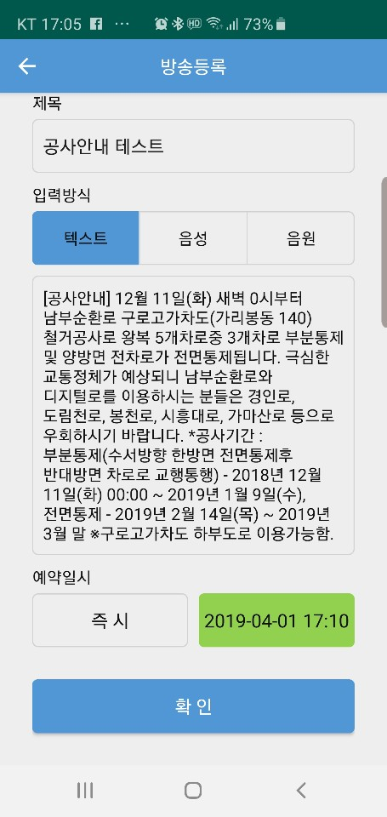
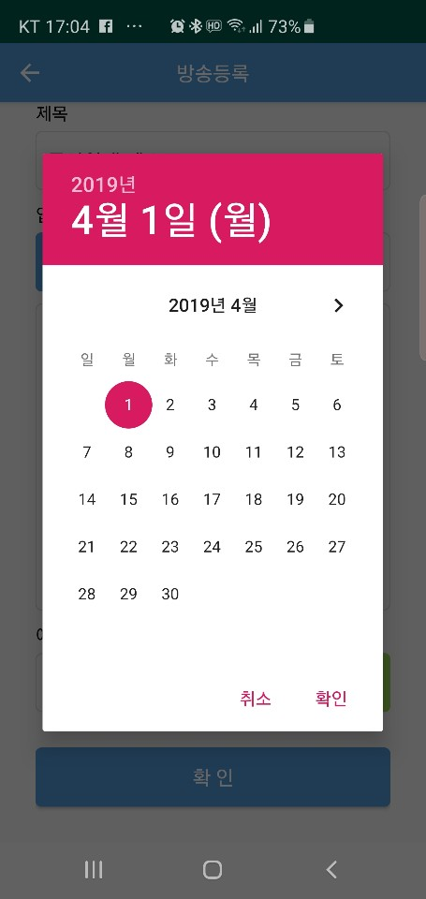
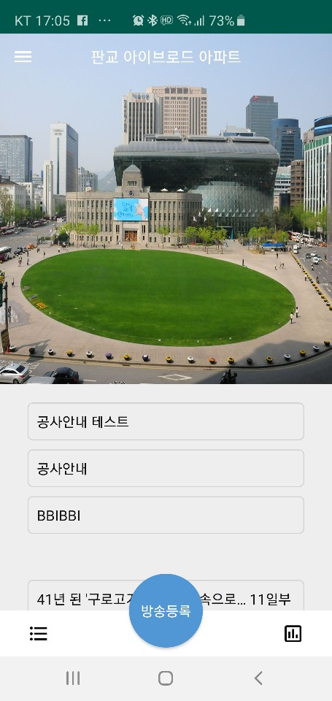
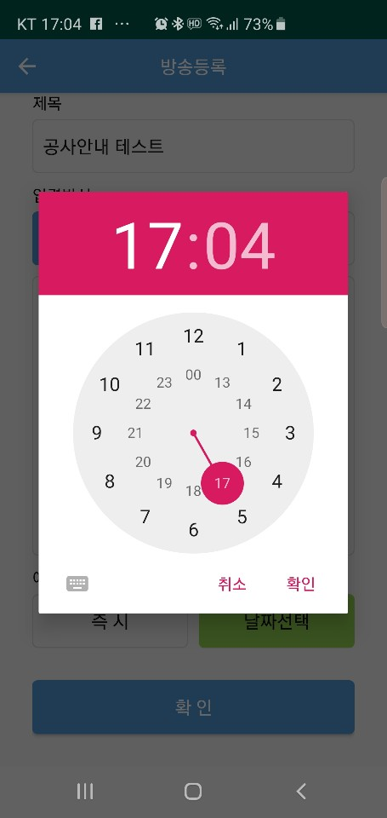
관리자용 App.
메인화면

Slide 8

앱을 통한 실시간/예약 방송 송출
EYEBROAD Cloud Server
EYEBROAD Local Server
EYEBROAD App.
외부 입력을 통해 라디오 방송 송출 중 => 예약 방송 등록
스마트폰 앱을 통해 텍스트 방송등록 : Text -> 즉시방송, 예약방송 -> 클라우드 서버 전송
스마트폰 앱을 통해 음성 방송 등록 : 방송 녹음 -> 확인 -> 즉시방송, 예약방송 -> 클라우드 서버 전송
등록된 방송은 클라우드 서버를 거쳐 아이브로드 로컬서버의 내장 스피커와 외부 스피커를 통해
기존 방송을 듣고 있다가 예약방송으로 전환되어 방송 진행 => 이후 기존 방송으로 복귀

Slide 9

(주) 실리콘브릿지
서울특별시 송파구 법원로9길 26, 에이치비지니스파크 D동
1010~1012호 (05836)
Contact Us
eyevacs@siliconbridge.co.kr
02-6281-8080
www.siliconbridge.co.kr / www.eyevacs.com

